Slide 1


أن يتعرف على شكل حركة التنوين بالكسر
محمود خالد حوامدة

Slide 2
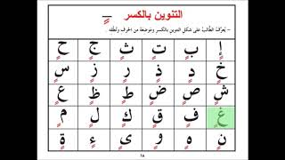
المراجعة: جمعه شعيب | الإعداد : محمود حوامدة | أن يتعرف على شكل حركة التنوين بالكسر رقم الهدف :(1909) | الهدف
الفئة العمرية: 13/12 | مستوى الشدة: البسيطة | فئة الإعاقة : الاعاقة الذهنية | بيانات الهدف
قصة تنوين الكسر : كان هنالك عائلة تسمى عائلة التنوين وهي تتكون من ثلاثة أفراد الأول تنوين الفتح والثاني تنوين الضم والثالث تنوين الكسر وسنتعرف اليوم على الفرد الثالث تنوين الكسر ويكون دائما في أخر الكلمة وله صوت يشبه الجرس )تننننننننننن(صوت النون فيه ينطق ولا يكتب مثال) أسد وليس أسدن (وهو تنوين قوي ولكنه يجلس دائما على الأرض لا يستطيع التحليق في السماء وأيضا لا يوجد تنوين في وسط الكلمة أو أولها . الأنشطة الصفية: ​ 1- عرض فيديو عن تنوين الكسر .​ 2. أن يتعرف الطلاب على شكل تنوين الكسر . 3.أن يقرأ الطلاب الحروف بتنوين الكسر . 3. تنفيذ نشاط عن تنوين الكسر مع المعلم . |  |  | كتاب الطالب

Slide 3
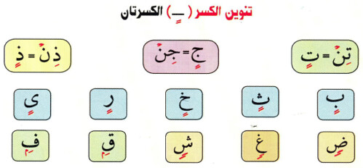
أن يتعرف على شكل حركة التنوين بالكسر | الهدف
انشطه مهارية | المكونات
الانشطه الصفية 1. عرض فيديوهات عن تنوين الكسر . 2. عرض صور للحروف بها تنوين الكسر ..
تنوين الكسر
https://youtu.be/49Jo1ZVHJZ0

Slide 4
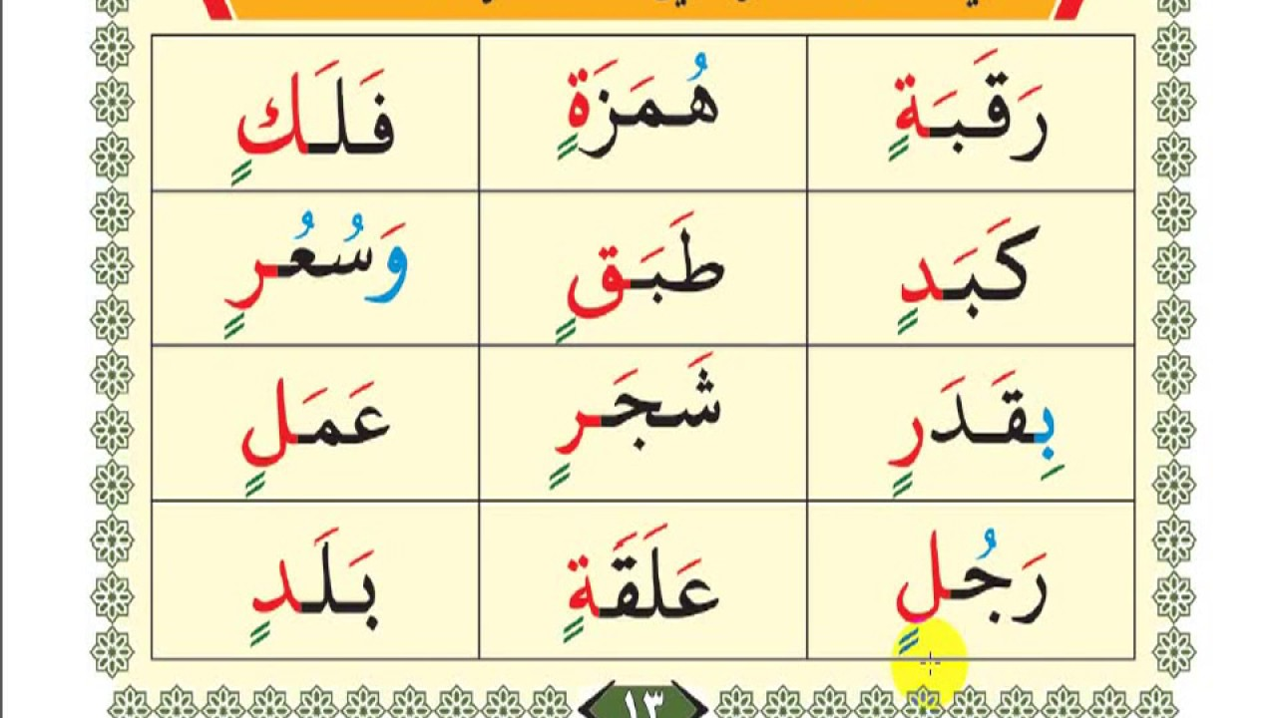
الحصة الدراسية:​ الهدف الرئيسي أن يتعرف على شكل حركة التنوين بالكسر تشغيل الفيديو الخاص بالدرس.​ تنفيذ التمارين والأنشطة الصفية داخل الغرفة الصفية ​. النشاط الفني: ​ ان يقوم الطالب برسم أنواع التنوين مع المعلم . | دليل للمعلم
أعطاء ولي الامر بعض التمارين والواجبات المنزلية ) ( | الواجب المنزلي
مجموعة تدريبات على الأيباد تتضمن: 1- عرض فيديو عن أنواع التنوين | تمارين الكترونية
جيد: ان يتمكن من معرفه شكل تنوين الكسر مرتفع: ان يتمكن الطالب من معرفة شكل تنوين الكسر ويقرا كلمه او كلمتين بتنوين الكسر | التقييم
أنواع التنوين
https://youtu.be/lwokjBeue8I

Slide 5
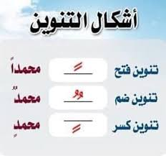

أنواع التنوين

Slide 6
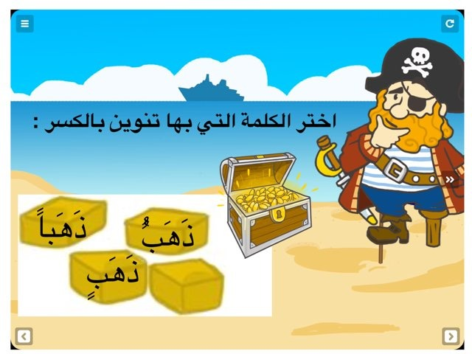
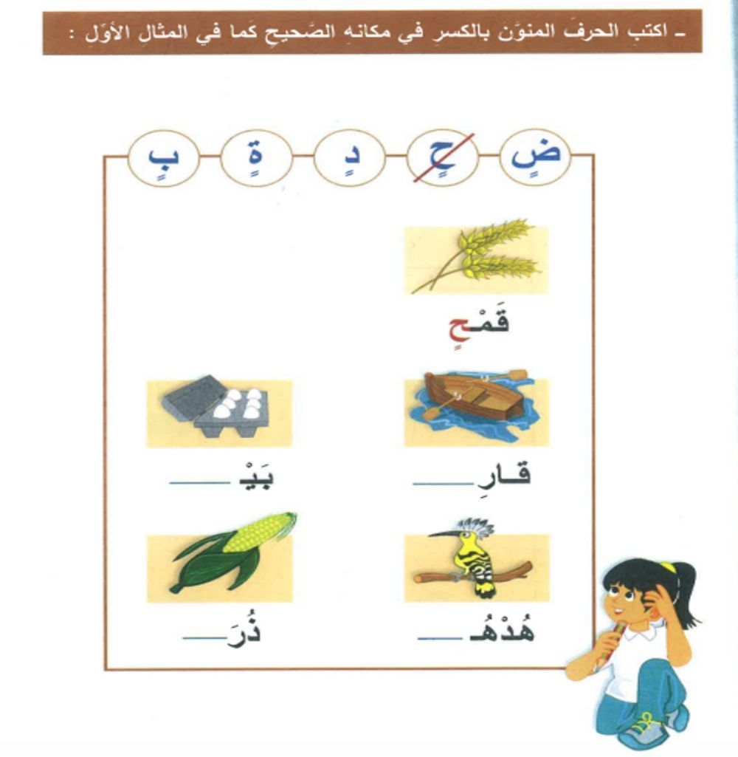
أوراق عمل

